Slide 1
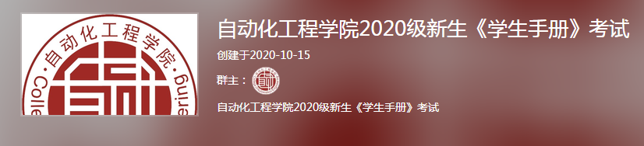
线上登录说明

Slide 2
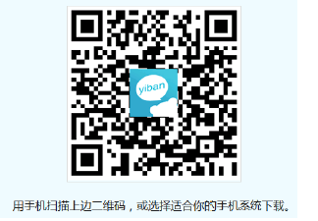
1.如何登录易班
网页登录
输入http://www.yiban.cn/，点击右侧登录，输入注册过的手机号及密码登录，或选择一卡通登录。
扫描二维码，下载易班客户端，输入注册过的手机号及密码登录，或选择一卡通登录。
若未下载客户端还可以本次知识竞赛可以使用微信直接登录，详细说明见后。
客户端登录—推荐使用
微信登录
只有经过校方认证的用户才可参与本次知识竞赛！！

Slide 3
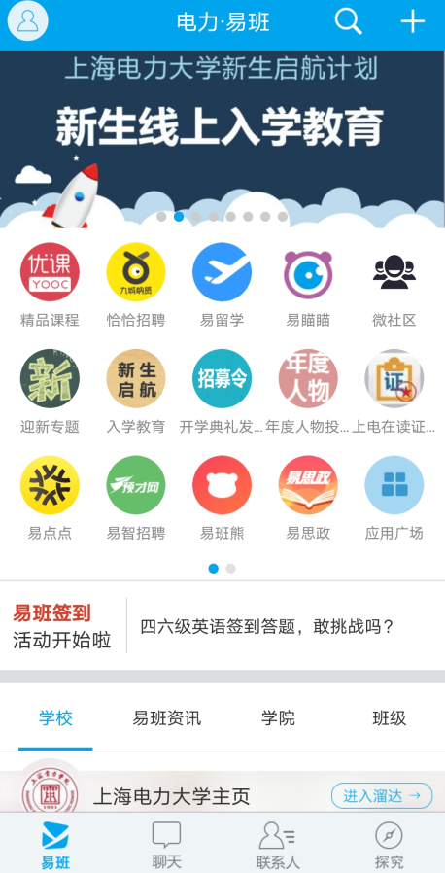
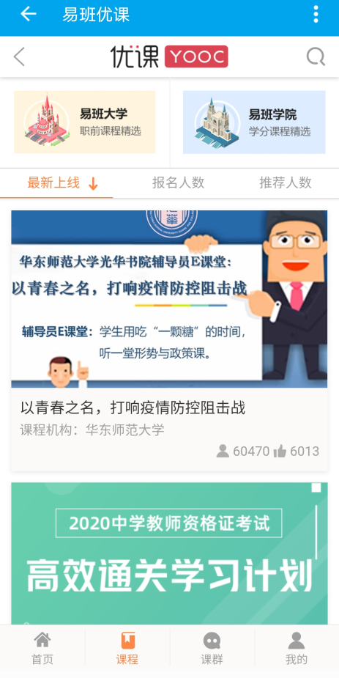
2.如何参加考试（客户端方法一）
登录进入易班客户端，点击“精品课程”图标进入
进入后点击“课群”

Slide 4
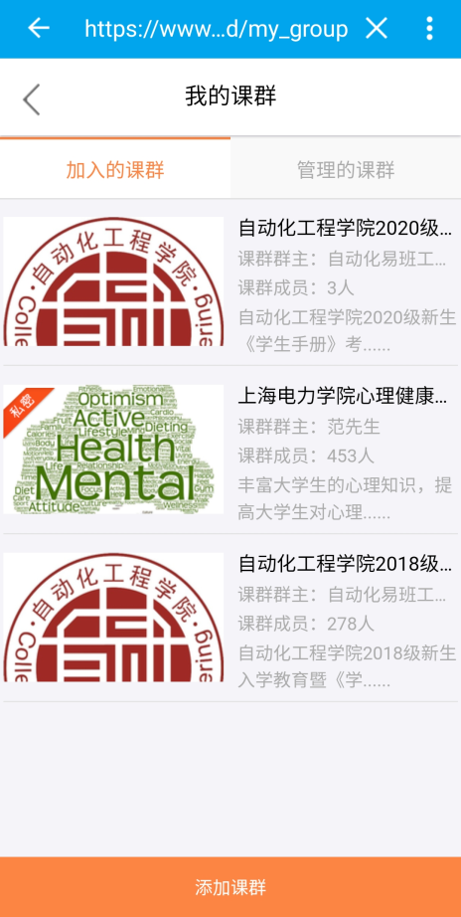
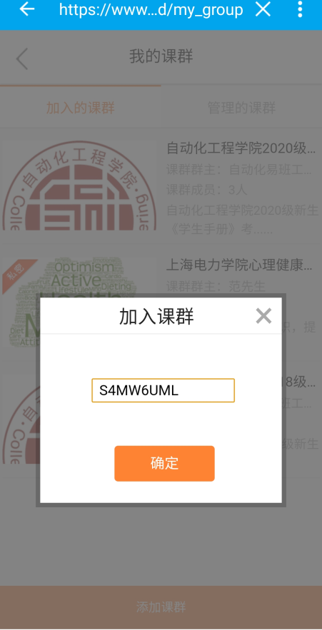
2.如何参加考试（客户端方法一）
进入后点击“添加课群”
输入邀请码：S4MW6UML

Slide 5
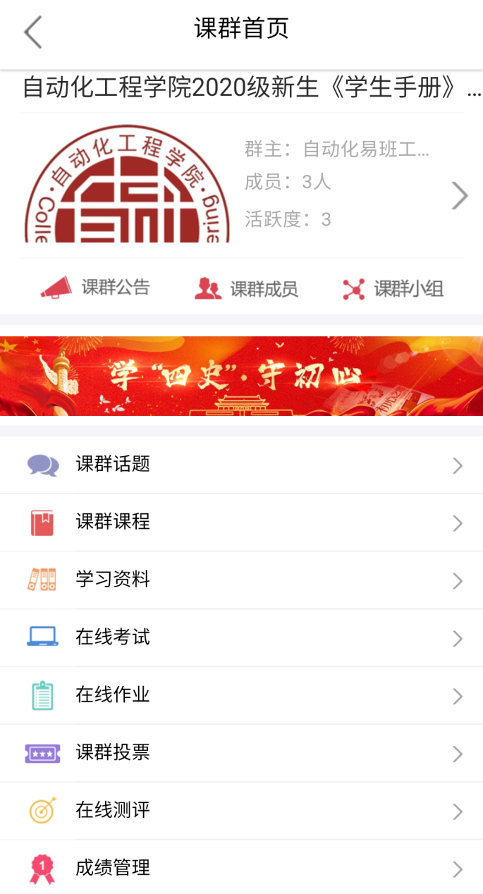
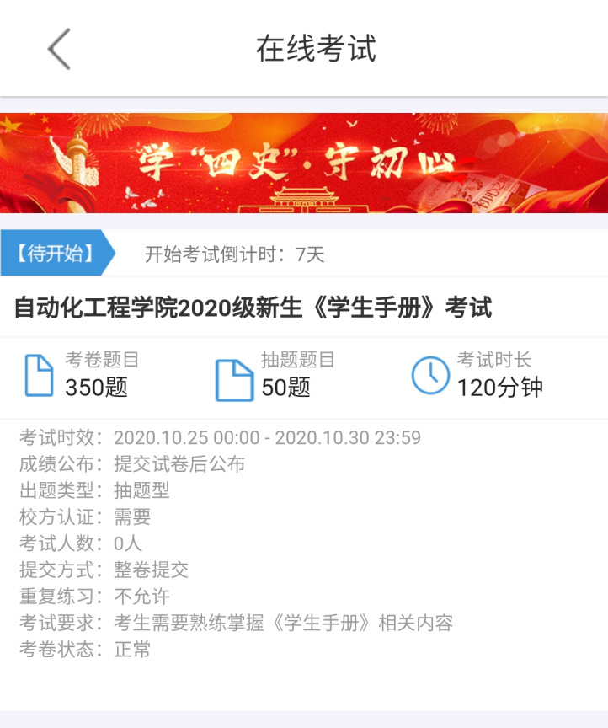
2.如何参加考试（客户端方法一）
进入后即可在考试时间内进行考试
加入课群后即可查看考试页面，点击“在线考试”进入考试

Slide 6
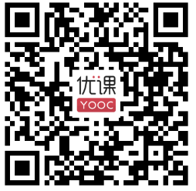
2.如何参加考试（客户端方法二）
点击下方网址加入课群：
https://www.yooc.me/mobile/group/880129/index#invitation=S4MW6UML
如何参加考试（客户端方法三）
扫描左侧二维码加入课群

Slide 7
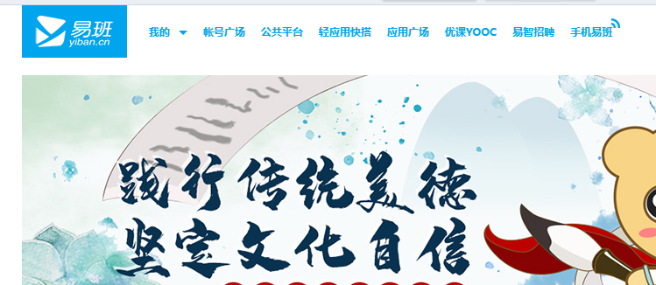
3.如何参加考试（网页方法一）
登录www.yiban.cn后，在上方选择“优课Yooc”页面，进入易班优课平台。

Slide 8
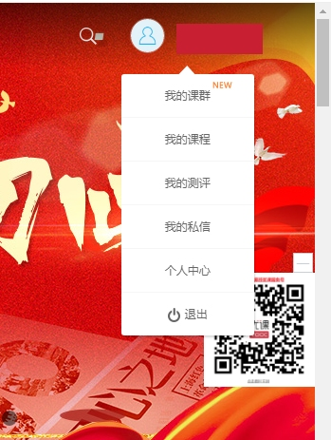
3.如何参加考试（网页方法一）
登录“优课Yooc”平台后，点击头像，选择“我的课群”进入。

Slide 9
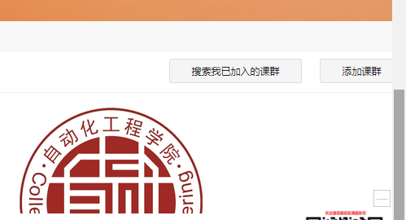
3.如何参加考试（网页方法一）
进入课群后，点击右方“添加课群”按钮，输入“邀请码” S4MW6UML后即可加入课群。

Slide 10
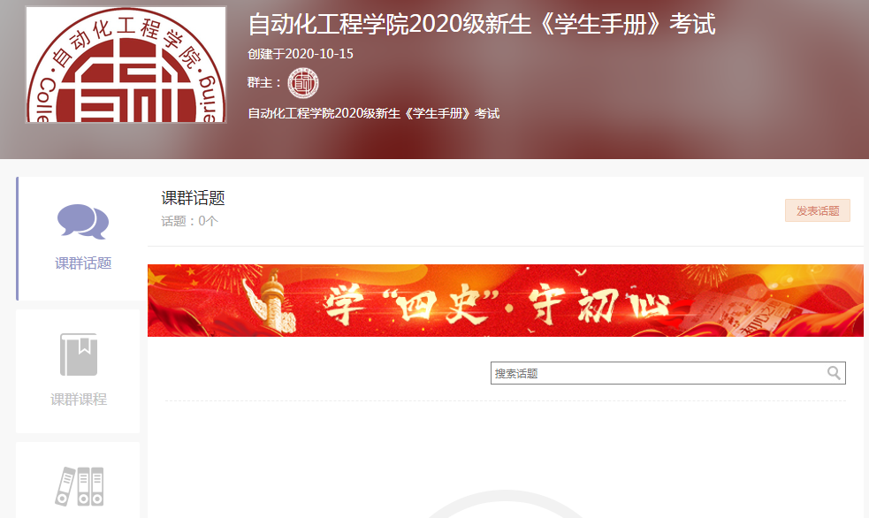
3.如何参加考试（网页方法一）
加入课群后即可查看考试页面
页面左侧可以查看考试资料、考试进度等信息

Slide 11
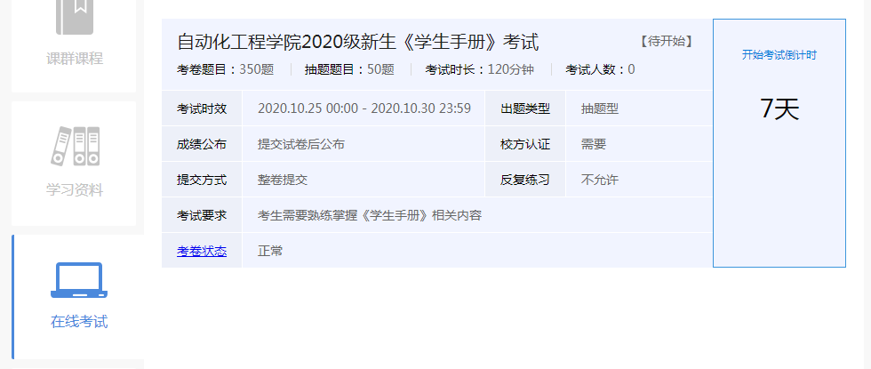
3.如何参加考试（网页方法一）
进入后可以查看考试界面，在规定时间内参加考试即可
点击左侧“在线考试”

Slide 12
3.如何参加考试（网页方法二）
直接输入网址网址：https://www.yooc.me/group/880129#invitation=S4MW6UML

Slide 13
课群加入成功后，考试时间内即可进入本次知识竞赛
本次考试日期为2020.10.25至2020.10.30
知识
竞赛

